Slide 1

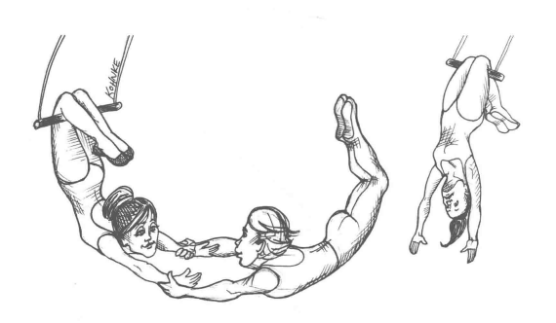
LOGO
OOP编程原则
—依赖倒转原则
软件学院

Slide 2

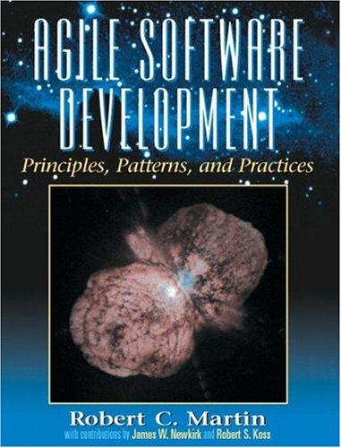

依赖倒转原则，Dependence Inversion Principle (DIP)
Robert C. Martin在1996年为“C++ Reporter”所写的专栏Engineering Notebook的第三篇，后来加入到他在2002年出版的经典著作中。

Slide 3

学计算机的=修电脑的？
PC看做最大的软件系统，任何部件如CPU、内存、硬盘、显卡等都可以理解成程序中封装的类或者程序集；
不影响别的部件前提下进行修改或者替换；
强内聚、松耦合；
部件采用标准接口，面向接口设计，便于部件更换；
面向实现（具体产品）设计时，紧耦合，不易更换。

Slide 4
1. 依赖倒转原则的定义
依赖倒转原则：高层模块不应该依赖低层模块，它们都应该依赖抽象。抽象不应该依赖于细节，细节应该依赖于抽象。 DIP：High level modules should not depend upon low level modules, both should depend upon abstractions. Abstractions should not depend upon details, details should depend upon abstractions.

Slide 5
1.依赖倒转原则的定义
  什么是高层模块？什么是低层模块？每一个逻辑的实现都是由原子逻辑组成的，不可分割的原子逻辑就是低层模块，原子逻辑的再组装就是高层模块。
  什么是抽象？什么是细节？Java中，抽象就是接口或者抽象类，两者都是不能实例化的；细节就是实现类，可以直接实例化，就是new产生一个对象。
  Java中依赖倒置原则就是：
    模块间的依赖通过抽象发生，实现类之间不发生直接的依赖关系，其依赖关系是通过接口或者抽象类产生的；
    接口或者抽象类不依赖于实现类；
    实现类依赖接口或者抽象类。

Slide 6

1.依赖倒转原则的定义
依赖倒转原则：高层模块不应该依赖低层模块，它们都应该依赖抽象。抽象不应该依赖于细节，细节应该依赖于抽象。
依赖倒转原则：针对接口编程，不要针对实现编程。
(DIP): Program to an interface, not an implementation.

Slide 7
2.依赖倒转原则分析
  在程序代码中传递参数时或在关联关系中，尽量引用层次高的抽象层类，即使用接口和抽象类进行变量类型声明、参数类型声明、方法返回类型声明，以及数据类型的转换等，不要用具体类来做。
  在程序中尽量使用抽象层进行编程，而将具体类写在配置文件中
  针对抽象层编程，将具体类的对象通过依赖注入(Dependency Injection, DI)的方式注入到其他对象
    构造注入
    设值注入（Setter注入）
    接口注入

Slide 8
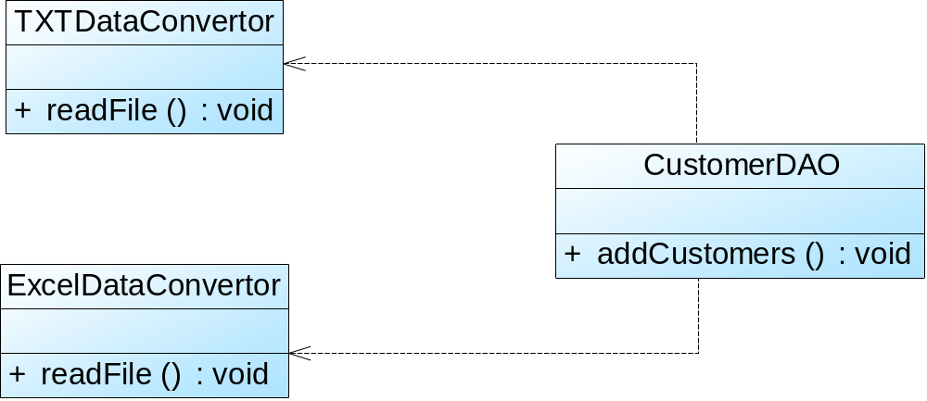
3.依赖倒转原则实例1
某软件公司开发人员在开发CRM系统时发现：该系统经常需要将存储在TXT或Excel文件中的客户信息转存到数据库中，因此需要进行数据格式转换。在客户数据操作类CustomerDAO中将调用数据格式转换类的方法来实现格式转换，初始设计方案结构如图

Slide 9
3.依赖倒转原则实例1
在编码实现时，该软件公司开发人员发现该设计方案存在一个非常严重的问题，由于每次转换数据时数据来源不一定相同，因此需要经常更换数据转换类，例如有时候需要将TXTDataConvertor改为ExcelDataConvertor，此时需要修改CustomerDAO的源代码，而且在引入并使用新的数据转换类时也不得不修改CustomerDAO的源代码，系统扩展性较差，违反了开闭原则，现需要对该方案进行重构。

Slide 10
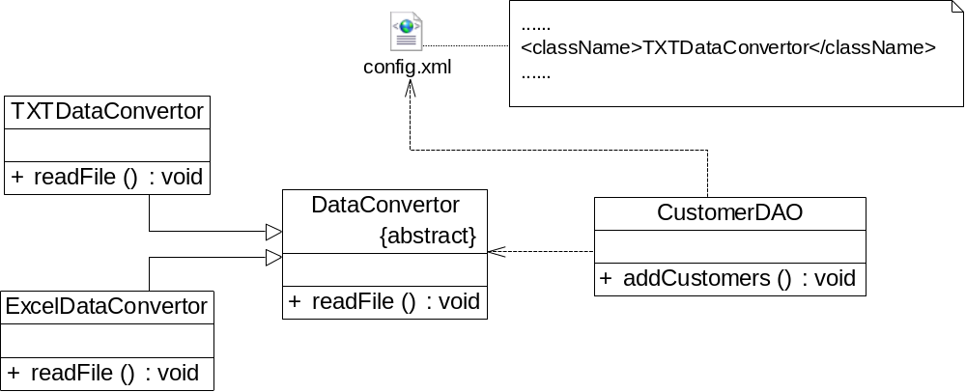
3.依赖倒转原则实例1
引入抽象数据转换类DataConvertor
重构过程中使用了开闭原则、里氏代换原则和依赖倒转原则，开闭原则是目标，里氏代换原则是基础，依赖倒转原则是途径，相辅相成。

Slide 11
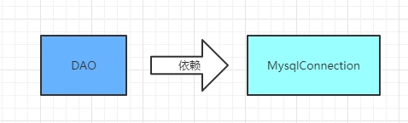
3.依赖倒转原则实例2
public class Dao {
private MysqlConnection connection;
public Dao(MysqlConnection connection) {
this.connection = connection;
}
public void findAll() {
connection.executeQuery("SELECT * FROM test");
}
}
Dao类通过调用MysqlConnection类的executeQuery方法执行sql语句
public class MysqlConnection {
public void executeQuery(String sql) {
System.out.println(sql);
}
}

Slide 12
3.依赖倒转原则实例2
违反了依赖倒置原则，高层模块DAO强耦合了底层模块MysqlConnection。如果系统需要更换数据库为SqlServer，我们就不得不去修改Dao类，增加一个SqlserverConnection类，这又违反了面向对象设计的开闭原则。例子中的Dao是一个不稳定、随时会因为底层模块的变更而出现BUG的类

Slide 13
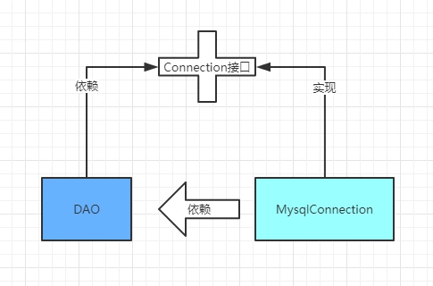
3.依赖倒转原则实例2
修改后的Dao类依赖于Connection抽象接口，MysqlConnection类也以实现接口的方式依赖于Dao类。这时如果要更换为SqlServer数据库，只要增加一个SqlserverConnection类并实现Connection接口就完成了，不需要去修改Dao类了，大大的降低了耦合度。

Slide 14
3.依赖倒转原则实例2
public class MysqlConnection implements Connection {
@Override
public void executeQuery(String sql) {
System.out.println(sql);
}
}
public interface Connection {
void executeQuery(String sql);
}
public class Dao {
private Connection connection;
public Dao(Connection connection) {
this.connection = connection;
}
public void findAll() {
connection.executeQuery("SELECT * FROM test");
}
}

Slide 15
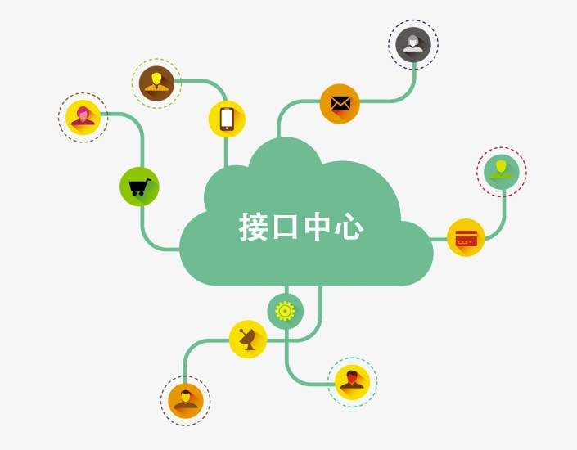
4.思考
为什么叫倒转？那什么是正转？
依赖正转就是类间的依赖是实实在在的实现类之间的依赖，也就是面向实现编程，也是传统的思维方式。
而编写程序需要的是对现实世界的事物进行抽象，抽象的结果就是
有了抽象类和接口，然后根据系统设计
的需要产生了抽象类间的依赖，代替了传
统思维中事物间的依赖，因此叫“倒转”。
记住关键：面向接口编程

Slide 16

一句话点评：
搞建筑时要做设计师，而不是砖瓦工，抽象的蓝图要靠具体的材料一点点实现。

